Slide 1
Universidad Nacional de La Matanza

Slide 2
Android
Testing y pruebas unitarias

Slide 3
Roadmap
¿Por qué testear?
¿Qué testear?
¿Cómo testear?

Slide 4
¿Por qué testear?

Slide 5
Por qué - beneficios a corto plazo
Corrección de errores
Limpieza de código duplicado
Benchmark

Slide 6
Por qué - beneficios a corto plazo
Solución de errores
Notes:
Casi en simultáneo a los primeros tests, la mera revisión de código y validación de casos diferentes al “camino feliz” (manejo de excepciones, casos de uso marginales) se puede comprobar la existencia de comportamiento no esperado previo a la puesta en producción del sistema. Como veremos más adelante, los tests unitarios implican también corroborar qué sucede en el interior del código testeado. Esto permite también identificar si hay acciones realizadas sin sentido o equivocadas.

Slide 7

Por qué - beneficios a corto plazo
Limpieza de Código Duplicado
Notes:
Al recorrer nuevamente el código, la elaboración de tests permite identificar si hay pedazos de código que realizan la misma función (posiblemente debido a que no acompañaron cambios en los recursos consumidos como APIs externas, bases de datos o modelo de negocio) o simplemente por mala planificación. O pedazos de código ad hoc que puedan ser re utilizados. Esto también se puede ver mejor si se eligen bien los nombres para los tests. Si tenemos varios tests que dicen “getDeCarrier_obtieneUnCarrier” pero también más abstractos de tipo “get_realizaGet” se pueden detectar duplicados a golpe de ojo

Slide 8
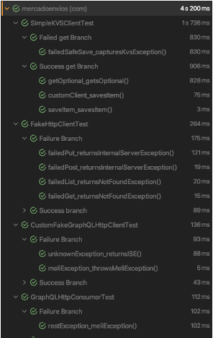
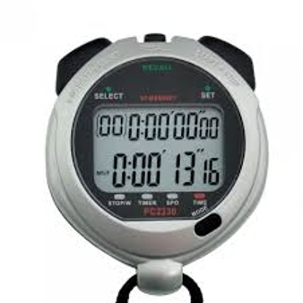
Por qué - beneficios a corto plazo
Benchmark
Notes:
Cada test unitario provee de información de tiempo de ejecución. Se puede percibir a simple vista si hay un test que demora más tiempo en resolverse acorde a la complejidad que requiere el problema que resuelve. Incluso el tiempo de ejecución de un proceso puede medirse y ser un parámetro a validar para que pase o no un test. Veremos algo de esto más adelante.

Slide 9
Por qué - beneficios a mediano plazo
Fiabilidad
Inmutabilidad
Simplicidad

Slide 10
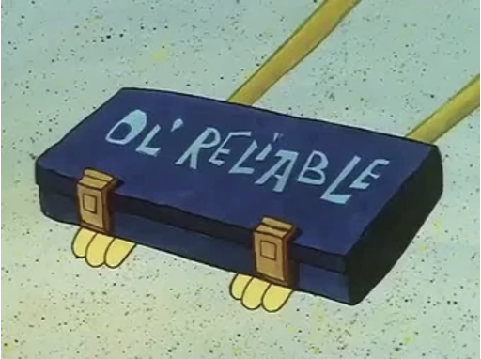
Por qué - beneficios a mediano plazo
Fiabilidad
Notes:
A medida que se hayan realizado los tests se podrá verificar que: dado ciertas condiciones se obtendrán ciertos resultados esperados. Esto será de utilidad al negocio a medida que se contemplen la mayor cantidad de condiciones posibles (ingreso de datos, entorno, respuestas de recursos consumidos). De este modo, cuando surja una inconsistencia o contingencia, los elementos debidamente testeados permiten, en principio, reducir el margen de acción para encontrar una solución.

Slide 11
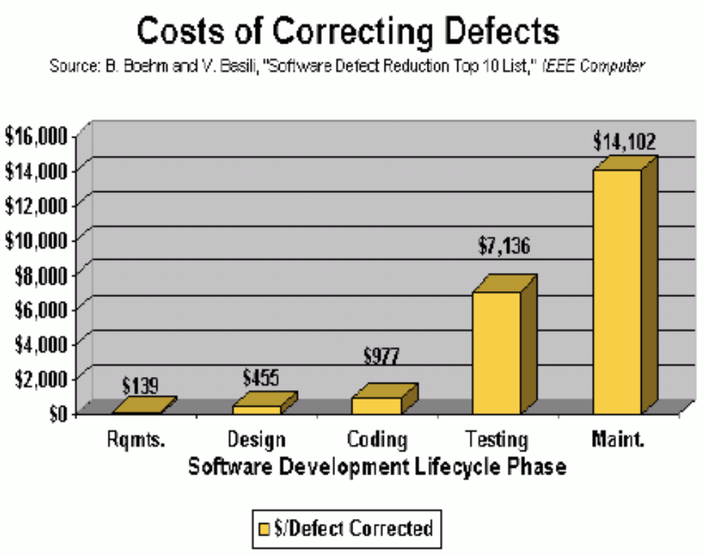
Costo de encontrar un error tardíamente
“Encontrar y arreglar un problema de software luego de la entrega es con frecuencia 100 veces más caro que encontrarlo y arreglarlo durante la fase de requerimientos y diseño.” - Barry Boehm
https://www.cs.umd.edu/projects/SoftEng/ESEG/papers/82.78.pdf

Slide 12

Por qué - beneficios a mediano plazo
Inmutabilidad
Notes:
Tener tests con datos útiles ayuda a evitar que se modifiquen los resultados devueltos cuando el proyecto cambie de manos (traspaso de equipo, nuevos empleados), cambie el contexto, o los diversos modelos de negocio.

Slide 13
Por qué - beneficios a mediano plazo
Simplicidad
Notes:
Como se verá más adelante, para construir tests ágiles, se necesita código que también lo sea. El buen desarrollo de uno acompaña el buen desarrollo del otro.

Slide 14
Por qué - beneficios a largo plazo
Identificar posibles refactors
Mejorar la calidad del código
Nota: esta diapositiva se dividirá en dos partes. Cada una irá acompañada por código o ilustraciones

Slide 15
Por qué - beneficios a largo plazo
Refactors (pasado)
Notes:
La mera necesidad de acelerar el proceso de ejecución de tests puede provocar el rediseño de cómo se ejecutan ciertas soluciones. Abandonar prácticas que solían ser habituales pero que la propia evolución de los lenguajes han vuelto obsoletas. Testing sobre código escrito implica obligarse a revisar qué está pasando. En la foto grande esto puede implicar cambios de diseño.

Slide 16
Por qué - beneficios a largo plazo
Proyección (Futuro)
Inversión de Control
Granularización
TDD
Notes:
En simultáneo a la integración del testeo, nuestro código ya empezará a estar escrito para que pueda ser testeado. Este patrón permite empezar a desarrollar hacia adelante siguiendo ciertos preceptos. Algunos de ellos ya los hemos visto en clases anteriores como el principio de Inversión de Control.

Slide 17
2019 | SMS
Mercado Envíos
¿Qué testear?

Slide 18
Qué testear I
Casos felices
Casos no felices
Altos volúmenes de datos

Slide 19


Qué testear II
Ingreso de datos
Seguridad

Slide 20
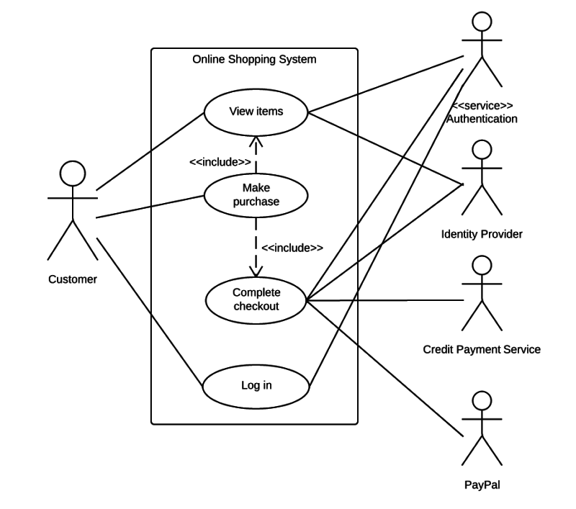
Qué testear III
Casos de Uso

Slide 21

Qué - Elección
Escenarios
Tiempo
Recursos
Notes:
Dentro del universo de posibilidades de testing podemos partir como escala 1:1 a la acción en concreto sobre un sistema productivo. Esto es: que un humano ejecute el caso de uso directamente en producción y compruebe que los resultados sean los esperados. Aquí, el costo en recursos (humano, equipo, tiempo de ejecución) equivale al del uso en producción. Estos chequeos los pueden hacer los mismos desarrolladores una vez enviado a producción un desarrollo, de hecho lo hacen. Pero cuando el sistema crece es demasiado costoso trasladar 1:1 el esfuerzo para cumplir estos escenarios.

Slide 22
Qué - Tipos de tests
Funcional
Integración (e2e)
Unitario
Notes:
El problema de la escalabilidad se da también para los tests automatizados. Es por esto que se separan en tres grandes grupos. Cada uno con alcance y funciones definidas. Dentro del contexto de fury, se consideran tres: funcional, integración y unitario. Estos tienen en común que implican validación de datos de entrada y salida del sistema pero con enfoques diferentes.

Slide 23
Qué - Test Funcional
Funcional
Notes:
El funcional es del todo el sistema, sin importar cómo se implementan estas respuestas. Suele ser costoso a nivel negocio porque, sobre todo en producción, requiere capacidad de revertir cualquier alteración de datos para no corromper las bases productivas.

Slide 24
Qué - Test de Integración
Integración (e2e)
Notes:
El test de integración abarca diferentes módulos de código y su relación.Hay cierto enfoque en el “cómo” se implementa la solución, ya que espera respuestas en sectores específicos de código. Pero sin ir al detalle. Es por esto que se los suele llamar tests de “black box”. No importa el contenido del código abarcado sino sus entradas y salidas.

Slide 25
Qué - Tipos de tests
Unitario
Notes:
Finalmente se encuentra el test unitario. Este abarca una unidad de código. La menor expresión posible. En POO: cada método público de una clase. Además de entradas y salidas de información, aquí se validará también que las cosas se hagan de forma que se especifique. Es por esto que se los llama tests de “white box” ya que el contenido, el como, es también sujeto a validación. Unit testing es en esencia un chequeo del programador: verificar que el código está haciendo lo que él espera que haga.

Slide 26
Qué - Unitario e integración: entradas y salidas
Mockear
Validar
Ejecutar
Código
Contratos / respuestas
Escenario: Recursos / entorno
Notes:
Sin importar su alcance, cada test se compone por las mismas tres partes: 1) La respuesta que se espera del 2) Código que se ejecuta bajo un 3) contexto o recursos. A mayor cantidad de escenarios testeados más eficiente será el test. Un test exitoso, entonces, será el que pueda mockear efectivamente los recursos que el código que queremos probar vaya a consumir y el entorno en el que se encuentra (puede ser deployment, trabajar cuando hay una alta tasa de carga, etc.)
Por otra parte, es importante también tener en claro las salidas que se esperan de cada test. Como veremos más adelante, hay ciertas técnicas que permiten tener que modificar los tests lo menos posible en caso de que se modifiquen los modelos de negocio. (Nota del autor: en un sistema “resiliente” no debería de ser necesario. Un cambio de modelo debería de requerir cambio de versión de API. Pero, de todos modos, estas técnicas también sirven para el proceso de desarrollo de la solución cuando, posiblemente el modelo no esté definido del todo. Y para sistemas en el que el negocio se define día a dia…)

Slide 27
2019 | SMS
Mercado Envíos
¿Cómo testear?

Slide 28
Cómo - F.I.R.S.T
Fast (Rápido)
Independent (Aislado)
Repeatable (Repetible)
Self-validating (Auto-validado)
Timely (Oportuno)
Notes:
Rápido: el test debiera de correr y mostrar el resultado deseado en un cuestión de segundos. Alentar de esta forma la ejecución de tests en cualquier momento del ciclo de desarrollo.
Independiente: Cada test unitario debiera de ser independiente de configuración, variables de entorno, otros tests y cualquier valor. Debiera seguir la premisa de la 3 A Arreglar, Actual, Asertar (el template que veremos más adelante).
Repetibles: los tests debieran ser repetibles y determinísticos (esto es, sus valores no debieran de cambiar basados en las veces que se ejecutan, el entorno en el que se hacen, la hora en el que lo hacen, etc.). Cada test debiera de tener su propia data sin depender de factores externos.
Auto Validado: No debieras de necesitar checkear manualmente si tus tests pasan o no. Las herramientas de test se encargan de esto, adecuarlas a la CI apropiada hace el resto del trabajo.
Oportuno: Debería de cubrir todos los caminos felices, los casos extremos (donde el autor sienta que la el funcionamiento pueda fallar). También probar variables y argumentos ilegales (en lenguajes tipados parte de esto lo hace el propio compilador), probar seguridad, valores largos. Testear todos los casos de uso, no solamente la cobertura (un mismo bloque de código puede implicar varios casos de uso, probarlos todos por más que uno solo ya implique cobertura de ese bloque).

Slide 29
Cómo - Template
Given
When
When
Then
When
Then
When
Then
Then
Dado un contexto; cuando sucede algo, entonces debe suceder otra cosa.
“Si mando un ID: 1, cuando busco en la base, obtengo la entidad de ID 1”
Notes:
Preparado el contexto global, nos enfocamos en un test unitario. Del test primero percibimos que hay ciertos comentarios: Given, When, Then son un template usado en la elaboración de tests de aceptación, de uso principalmente para tests funcionales y dentro del contexto de BDD (Behaviour Driven Development). Nosotros usamos este mismo template a nivel micro. Sirve para poder ordenar los tests: primero definimos el contexto del test (mocks, datos esperados), después ejecutamos la acción a testear y finalmente hacemos las validaciones necesarias.

Slide 30
Cómo - Method Naming
Algo hace algo getCarrier_getsCarrier() unfobiddenException_throwsMeliException()
Dado algo, pasa algo whenCorrectRequest_getCarrier_getsCarrier() whenWrongCredentialsGiven_unfobiddenException_throwsMeliException()
Notes:
El template anterior podemos usarlo para nombrar nuestros tests escribiendo un contenido a esas etapas. Proponemos dos formas de hacerlo, en una nos interesa explicitar el contexto en la otra no. Es así que: hacer un get de carrier obtiene un carrier se puede traducir como getCarrier_getsCarrier o, en español, getCarrier_obtieneCarrier. Primero indicamos qué hacemos y luego que esperamos. A esa fórmula se le puede añadir el contexto para orientar un poco más, en caso de ser necesario. Cuando se pide un carrier correctamente, get carrier devuelve un carrier se traduce a whenCorrectRequest_getCarrier_getsCarrier().
También tenemos un ejemplo de una captura de excepción: cuando se dan credenciales erróneas, una excepción de prohibido tira una de mercado libre.
Tengamos en cuenta que no siempre es necesario explicitar el contexto y en el ejemplo de la excepción se ve claro: A nosotros nos puede interesar solamente que una excepción Forbidden tire una de Meli sin importarnos en ese momento por qué es que se da esta excepción.

Slide 31
Cómo - Template Inside Code
givenDependency_executeCode_returnsExpectedSubject() {
// Given
Dependency dependency = Mock(Dependency.class)
Subject expected = buildExpected()
when(dependency.method()).return(expected)
// When
Subject actual = executeCode(dependency)
// Then
assertEquals(expected, actual)
verify(dependency).method()
}
Notes:
Aquí vemos un ejemplo del template puesto dentro de un testing. En pseudocódigo se puede ver cómo esa función describe en el nombre contexto, ejecución y esperados. A simple vista se puede ver qué se espera de método.
Dentro podemos ver cómo se plantea en el Given el escenario: Se una dependencia y prepara un valor esperado usando un helper. También se define que la dependencia devolverá el resultado esperado.
Luego en el Then se ejecuta el código y se almacena en actual el resultado. Finalmente, en el Then se verifica primero que el resultado sea el esperado y que se llame al método method() de la dependencia.
Si el expected es lo que retorna la dependencia el tests pasará. Si hay una nueva instancia extraña en el medio ya no. Esto nos permite también verificar que el resultado del método a testear sea lo que nos devuelva la dependencia.

Slide 32
Cómo - Template Inside Code II
TestClass {
executeCode(dependency) {
subject = dependency.get()
coefficient = subject.value * COEFFICIENT
subject.coefficient(coefficient)
return subject
}
}
givenDependency_executeCode_returnsExpectedSubject() {
// Given
Dependency dependency = Mock(Dependency.class)
Subject dependencyResult = buildMockExpected()
Subject expected = buildExpected()
when(dependency.method()).return(dependencyResult)
// When
Subject actual = testClass.executeCode(dependency)
// Then
assertEquals(expected, actual)
verify(dependency).method()
verify(dependencyResult).setCoefficient(5)
}
Notes:
Pero también podemos agregarle algo más de valor al test si es que el método hace algo más que devolver el resultado de la dependencia. En este ejemplo, podemos ver cómo la clase que testeamos busca el subject desde la dependencia, calcula un coeficiente usando un valor pre-definido lo setea al subject y lo devuelve.
Nosotros sabemos el resultado final de esto entonces podemos construirlo. ¿Pero cómo verificamos que efectivamente se construya como queremos? Podemos mockear el mismo resultado de nuestra dependencia mockeada. Un buen mockeador nos permite tener control sobre lo que mockeamos. De este modo, verificamos que, el resultado del mock recibió un llamado a setCoefficient con el valor que esperamos va a meter nuestro código.

Slide 33
¿En qué consiste una prueba?
Se define una situación inicial.
Se realiza una operación sobre el sistema.
Se evalúa la situación final, comparándola con la esperada.
Este proceso es análogo a la revisión de un contrato.

Slide 34
jUnit

Slide 35
jUnit
Estándar de facto para escribir pruebas unitarias en todos los lenguajes basados en la JVM.
¡Incluída en cada nuevo proyecto creado en Android Studio!
androidTestImplementation 'androidx.test.ext:junit:1.1.1'

Slide 36
jUnit en Android
Las pruebas unitarias deben crearse en el directorio correspondiente: src/test/java
Debe haber una clase de prueba por cada clase que se va a probar.
Cada prueba es una función pública que se anota con @Test
También podrían usarse los métodos @Before y @After para ejecutar antes/después de cada tests.
Las verificaciones se hacen con Asserts.

Slide 37
¡Manos a la obra!

Slide 38
Desafíos del testing en Android
Estilos de arquitectura -> Facilitan el Testing
Tests rápidos -> No pueden depender del SDK de Android
Menos código del SDK, más código de librerías.
¿Cuánto demora en iniciar un emulador?
Tener en cuenta los principios FIRST.
¿Cómo se prueba un ViewModel?
Todos los ViewModels deben estar probados.
¿Qué más?
Clases del modelo con lógica de negocio
Corrutinas
¿Y si el ViewModel tiene dependencias?

Slide 39
Mocking

Slide 40
Mocking
Un Mock es un objeto simulado
Cuando una clase que estamos probando depende de otra, ¿cómo mantenemos el test unitario?
Proveyendo mocks como dependencias
¿Qué formas hay de hacer esto?
Mockito + mockito-kotlin + PowerMockito
MockK

Slide 41
Mocking - ejemplos
// Given val repository = mockk<LoginRepository>(relaxed = true) {
every { login("test@gmail.com", any()) }
returns LoginResult.Success("myAccessToken")
}
// When …
// Then verify(exactly = 1) { repository.login("test@gmail.com", any()) }

Slide 42
…pero esta ya es otra historia...

Slide 43
¿Preguntas?

Slide 44
Fin

